Slide 1
Adapter
Suzyanne Oliveira

Slide 2
Adapter
Intenção
Converter a interface de uma classe na interface esperada pelos clientes. O Adapter permite que classes com interfaces incompatíveis trabalhem em conjunto.
Motivação
Em algumas situações, a interface oferecida por um toolkit, projetada para ser reutilizada não pode ser usada numa aplicação porque sua interface não corresponde à interface específica.
Aplicabilidade
Situações nas quais as classes que devem interagir não têm interfaces compatíveis.
Adaptador de objetos é aplicável nos casos em que não é possível adaptar as classes existentes através de subclasses.

Slide 3
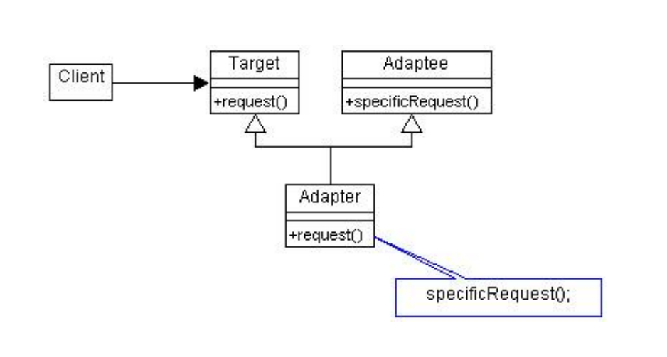

Slide 4
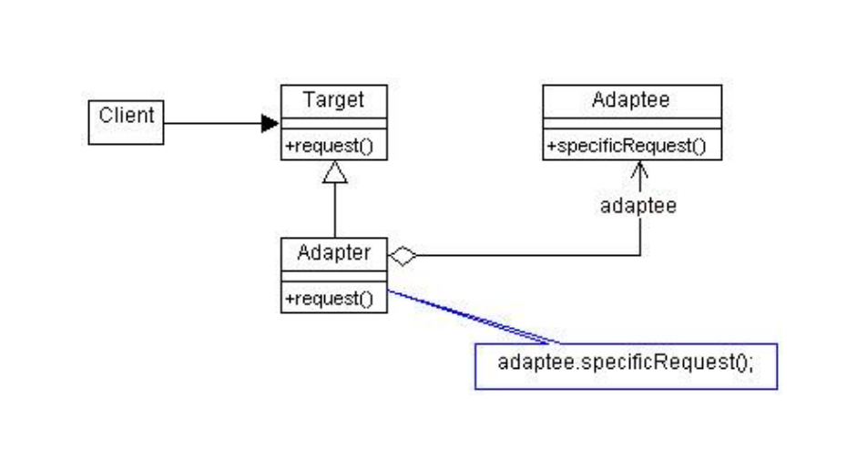

Slide 5
Adapter
• Colaborações
– Os clientes chamam operações de uma instância de Adapter e este por sua vez chama as operações de Adaptee que executam a solicitação.
• Consequências (adaptador de classe)
– Um adaptador de classe não funciona se quisermos
adaptar uma dada classe e todas as suas subclasses.
– É possível substituir algum comportamento do Adaptee, uma vez que Adapter é uma subclasse de Adaptee.
– Introduz somente um objeto intermediário, não sendo
necessário endereçamento indireto adicional até se chegar ao Adaptee.

Slide 6
Adapter
• Consequências (adaptador de objetos)
– Permite a um único Adapter trabalhar com muitos Atapters.
– É difícil redefinir o comportamento de um Adapter. Para isso é necessário a criação de subclasses.
• Pontos a considerar
– O grau de adaptação' varia muito de uma situação para outra.
– Adaptadores plugáveis.
– Adaptadores nos dois sentidos para fornecer transparência
• Padrões Correlatos
– Bridge, Decorador, Proxy

Slide 7
DaoPost
Conexao
PreparedStatement
Sql(insert,list,delete)
TurmaController
daoPost.getList(idTurma)

Slide 8
TurmaController
DaoPost
DaoPost
SqlGenerator
Dao

Slide 9
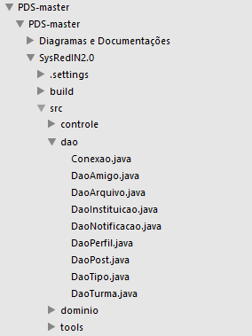
Estrutura Antiga

Slide 10
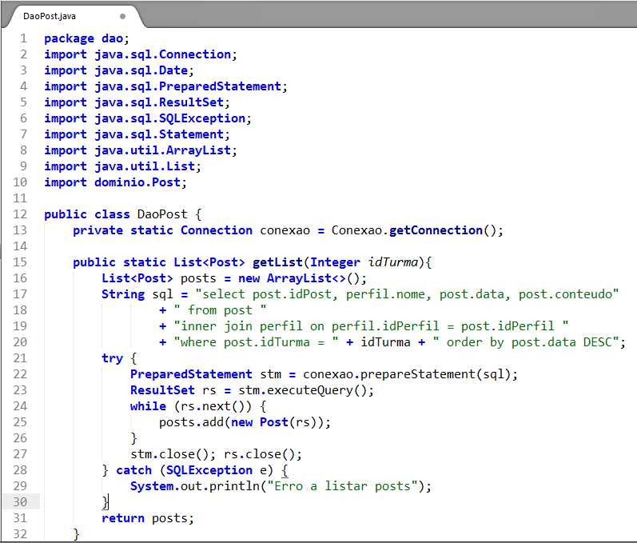
DaoPost :: Versão Antiga

Slide 11
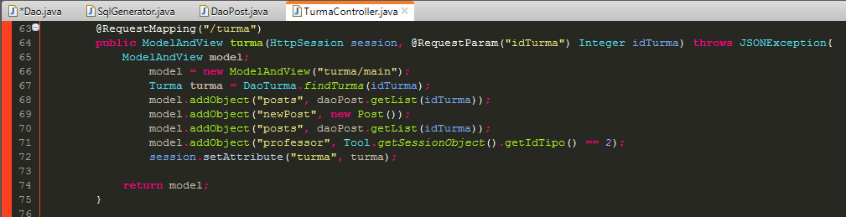
TurmaController

Slide 12
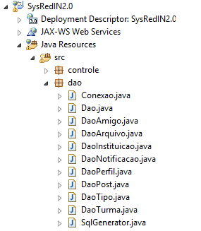
Nova Estrutura

Slide 13
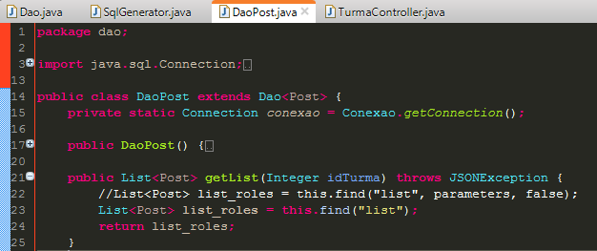
DaoPost
Vai passar a responsabilidade de executar os métodos de conexão com o banco para construir e retornar os dados da requisição com o banco.
DaoPost() – Construtor do Dao para configurar os atributos dos métodos que vão ser herdados.
JSON – Forma dinâmica de estruturar os dados.
Notes:
Vai passar a responsabilidade de executar os métodos de conexão com o banco para construir e retornar os dados da requisição com o banco
DaoPost() – Construtor do Dao para configurar os atributos dos métodos que vão ser herdados.
JSON – Forma mais dinâmica de estruturar os dados.

Slide 14
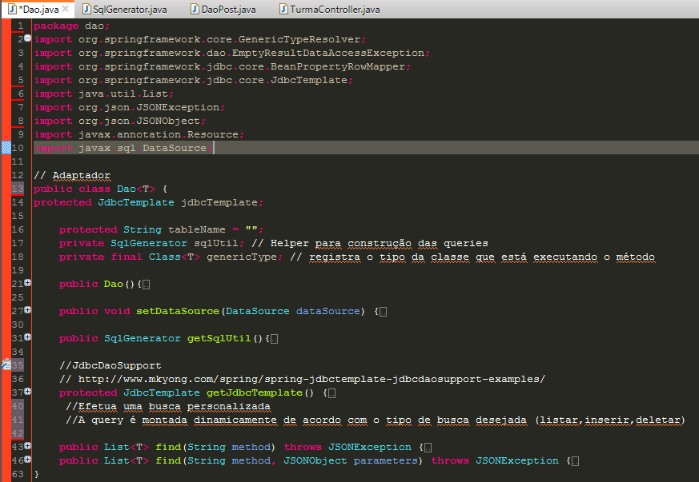
Dao :: Adaptador

Slide 15
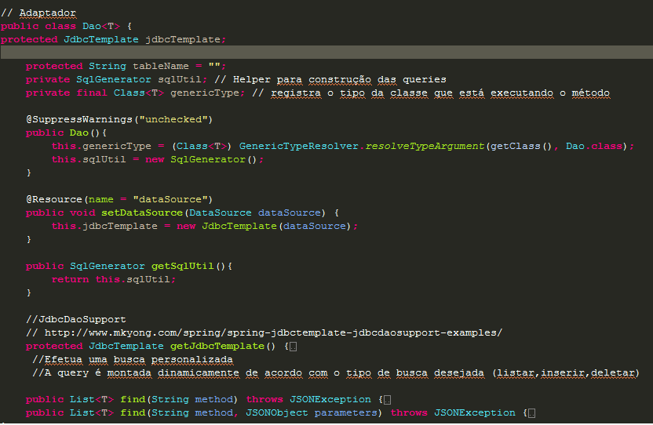
Vai fazer o papel da conexão , com isso não preciso ficar criando a instancia do objeto conexão(Abrir e fechar)
Só para ter acesso a instancia da classe utilitária
Papel de gerenciar a conexão também.
Notes:
SetDataSource – Vai fazer o papel da conexão , com isso não preciso ficar criando a instancia do objeto conexão(Abrir e fechar)
getSqlUtil – Só para ter acesso a instancia da classe utilitária .
getJDBCtemplate – Papel de gerenciar a conexão também.

Slide 16
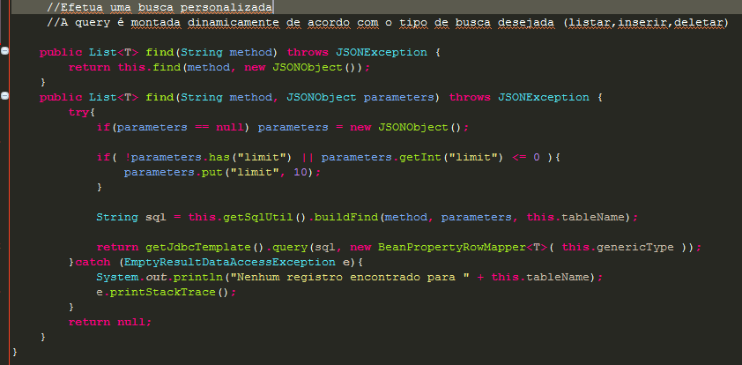

Slide 17
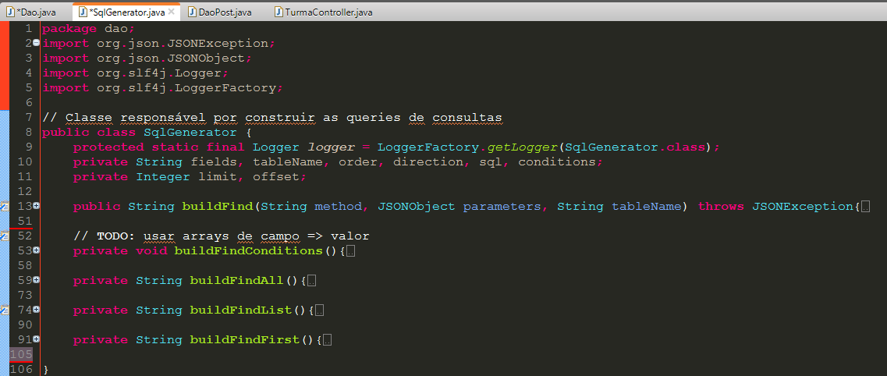
SqlGenerator :: Classe Utilitária
São os métodos de construção do SQL
Notes:
São os métodos de construção do SQL

